Slide 1
Naïve Bayes klasifikatorius
Matas Gaulia, Vainius Gataveckas, Dovydas Martinkus
Duomenų Mokslas 3 kursas 2 gr.
Vilnius, 2022

Slide 2
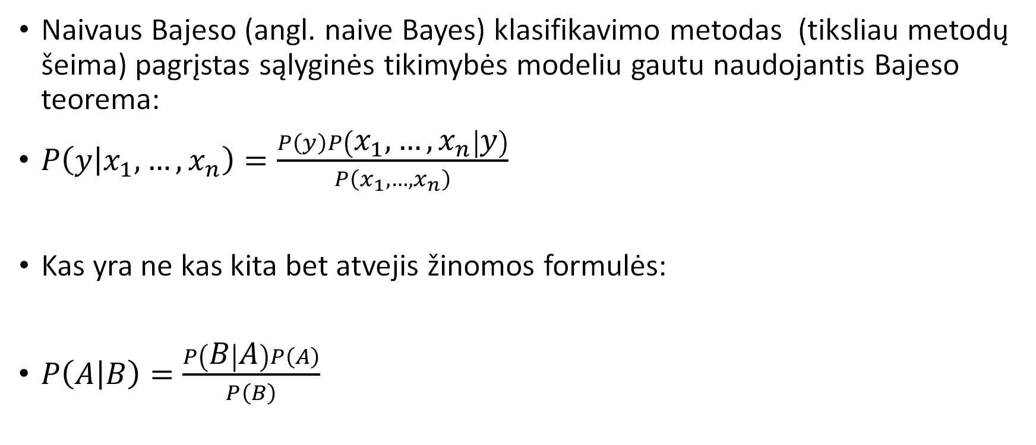
Veikimo principas
Naivaus Bajeso (angl. naive Bayes) klasifikavimo metodas (tiksliau metodų šeima) pagrįstas sąlyginės tikimybės modeliu gautu naudojantis Bajeso teorema:
$P\left(y | x_{1},…,x_{n}\right)=\frac{P\left(y\right)P\left(x_{1},…,x_{n} | y\right)}{P\left(x_{1},…,x_{n}\right)}$
Kas yra ne kas kita bet atvejis žinomos formulės:
$P\left(A | B\right)=\frac{P\left(B | A\right)P\left(A\right)}{P\left(B\right)}$

Slide 3

Modelio naivumas
Metodas vadinamas „naivuoju“, nes taikoma požymių tarpusavio nepriklausomumo prielaida:
$P\left(x_{i} | y,x_{1},…,x_{i−1},x_{i+1},…,x_{n}\right)=P\left(x_{i} | y\right)$

Slide 4

Tikimybinis modelis
Gautą tikimybinį modelį galima užrašyti:
$P\left(y | x_{1},…,x_{n}\right)=\frac{P\left(y\right)\prod_{i=1}^{n}{P\left(x_{i} | y\right)}}{P\left(x_{1},…,x_{n}\right)}$

Slide 5
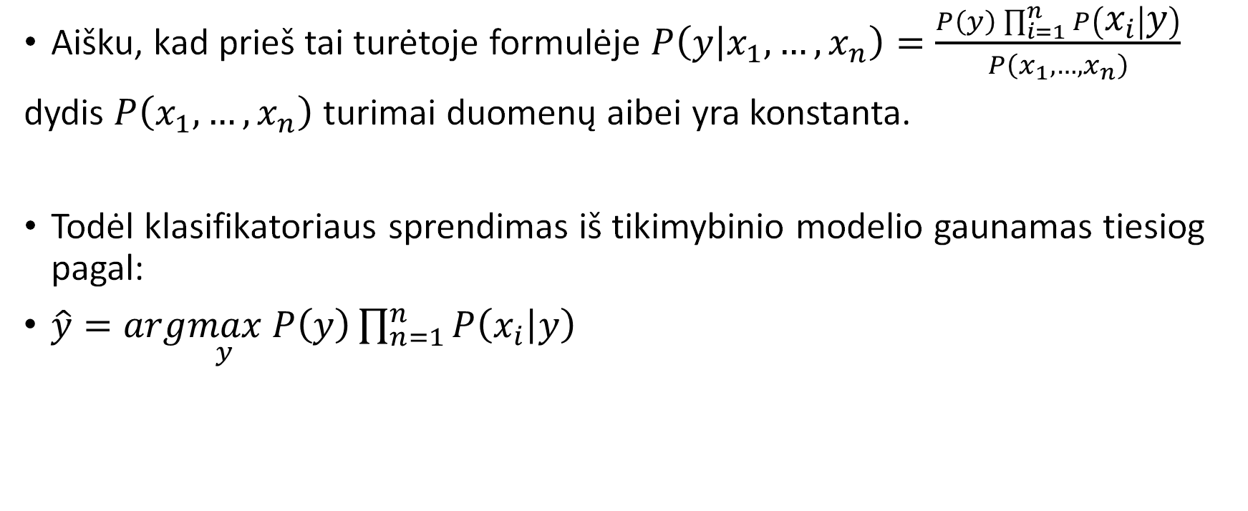
Klasifikatoriaus sprendimas
Aišku, kad prieš tai turėtoje formulėje $P\left(y | x_{1},…,x_{n}\right)=\frac{P\left(y\right)\prod_{i=1}^{n}{P\left(x_{i} | y\right)}}{P\left(x_{1},…,x_{n}\right)}$
dydis $P\left(x_{1},…,x_{n}\right)$ turimai duomenų aibei yra konstanta.
Todėl klasifikatoriaus sprendimas iš tikimybinio modelio gaunamas tiesiog pagal:
$\hat{y}=arg\max_{y} P\left(y\right)\prod_{n=1}^{n}{P\left(x_{i} | y\right)}$

Slide 6
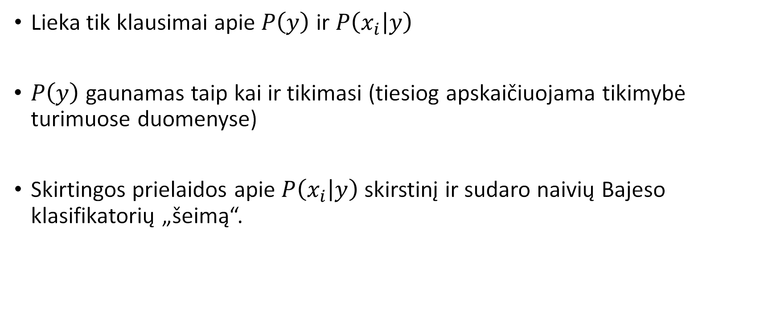
Lieka tik klausimai apie $P\left(y\right)$ ir $P\left(x_{i} | y\right)$
$P\left(y\right)$ gaunamas taip kai ir tikimasi (tiesiog apskaičiuojama tikimybė turimuose duomenyse)
Skirtingos prielaidos apie $P\left(x_{i} | y\right)$ skirstinį ir sudaro naivių Bajeso klasifikatorių „šeimą“.

Slide 7
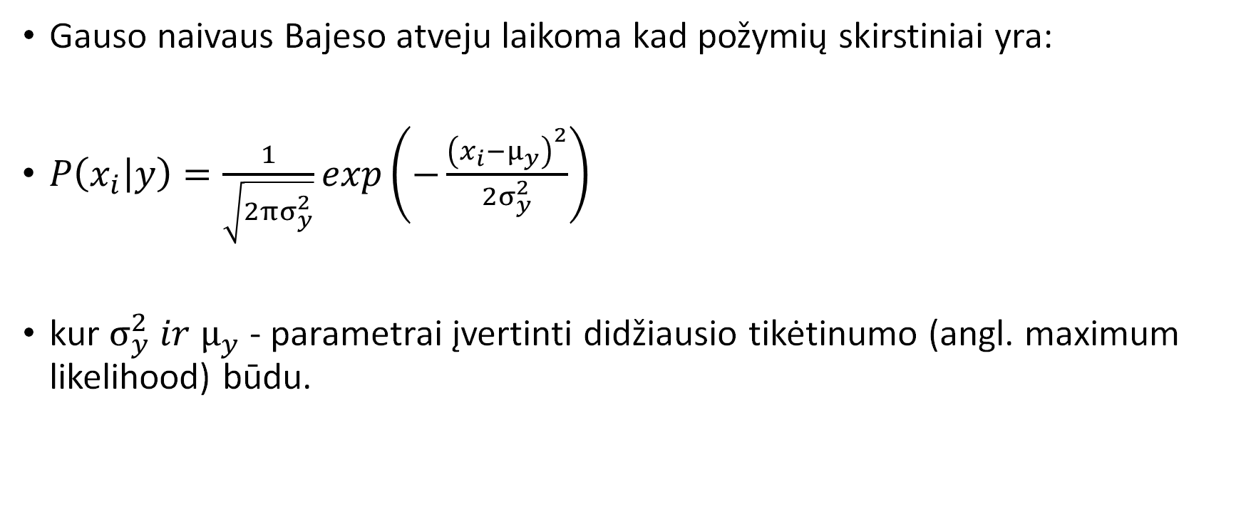
Gauso naivaus Bajeso atveju laikoma kad požymių skirstiniai yra:
$P\left(x_{i} | y\right)=\frac{1}{\sqrt{2πσ_{y}^{2}}}exp\left(−\frac{{\left(x_{i}−μ_{y}\right)}^{2}}{2σ_{y}^{2}}\right)$
kur $σ_{y}^{2} ir μ_{y}$ - parametrai įvertinti didžiausio tikėtinumo (angl. maximum likelihood) būdu.

Slide 8
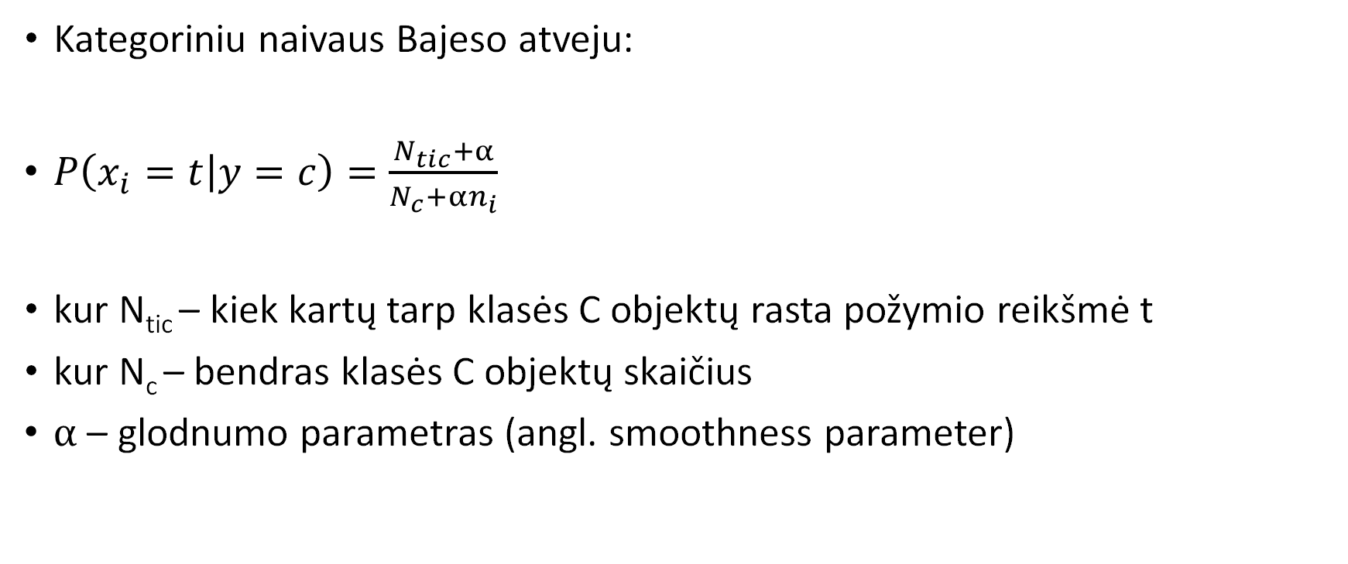
Kategoriniu naivaus Bajeso atveju:
$P\left(x_{i}=t | y=c\right)=\frac{N_{tic}+α}{N_{c}+αn_{i}}$
kur N_{tic} – kiek kartų tarp klasės C objektų rasta požymio reikšmė t
kur N_{c} – bendras klasės C objektų skaičius
$α$ – glodnumo parametras (angl. smoothness parameter)

Slide 9
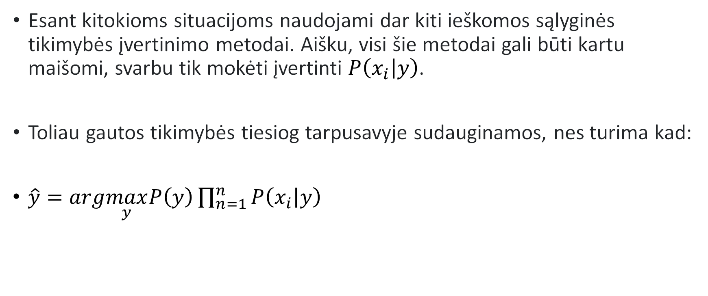
Esant kitokioms situacijoms naudojami dar kiti ieškomos sąlyginės tikimybės įvertinimo metodai. Aišku, visi šie metodai gali būti kartu maišomi, svarbu tik mokėti įvertinti $P\left(x_{i} | y\right)$.
Toliau gautos tikimybės tiesiog tarpusavyje sudauginamos, nes turima kad:
$\hat{y}=arg\max_{y}P\left(y\right)\prod_{n=1}^{n}{P\left(x_{i} | y\right)}$

Slide 10
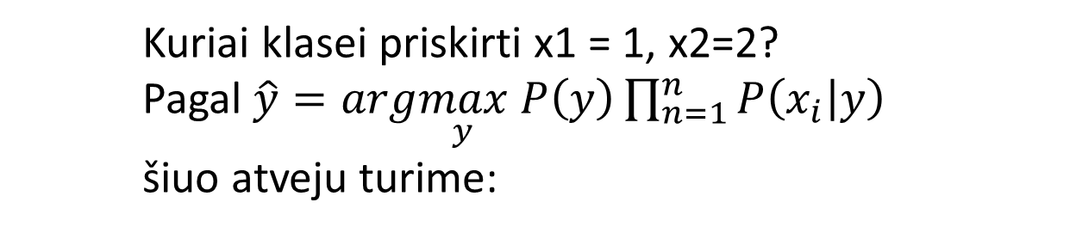
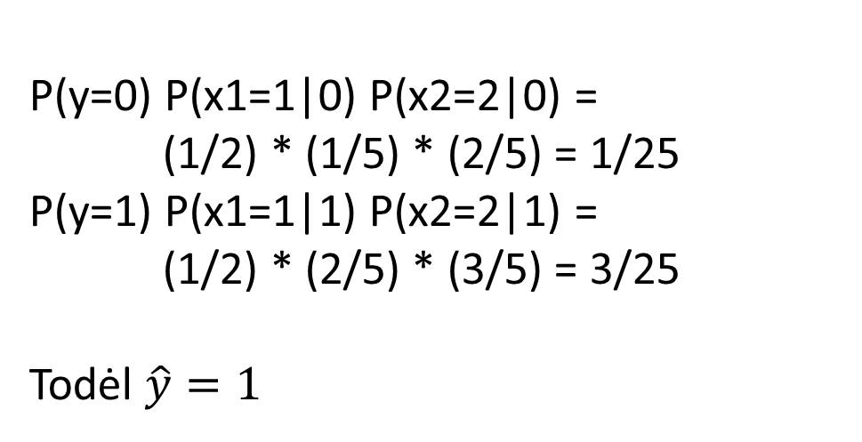
Pavyzdys
X1 | X2 | Y
0​ | 0​ | 0​
0​ | 1​ | 0​
0​ | 1​ | 0​
0​ | 2​ | 0​
1​ | 2​ | 0​
0​ | 0​ | 1​
1​ | 2​ | 1​
1​ | 2​ | 1​
2​ | 1​ | 1​
2​ | 2​ | 1​
Kuriai klasei priskirti x1 = 1, x2=2?
Pagal $\hat{y}=arg\max_{y} P\left(y\right)\prod_{n=1}^{n}{P\left(x_{i} | y\right)}$
šiuo atveju turime:
P(y=0) P(x1=1|0) P(x2=2|0) =
(1/2) * (1/5) * (2/5) = 1/25
P(y=1) P(x1=1|1) P(x2=2|1) =
(1/2) * (2/5) * (3/5) = 3/25
Todėl $\hat{y}=1$

Slide 11
Metodo privalumai
Naivaus Bajeso klasifikatoriui gali nereikėti parinkti jokių hiperparametrų.
Metodas gerai veikia su mažu duomenų kiekiu.
Savaime gali klasifikuoti k>2 klases.
Nereikia daug kompiuterinės galios.
Nėra stipriai veikiamas išskirčių.
Kai kuriuose taikymo srityse pasižymi gerais rezultatais:
Klasikiniai pavyzdžiai: dokumentų klasifikavimas, šlamšto žinučių aptikimas.

Slide 12
Metodo trūkumai
Pagrindinis trūkumas – prielaida apie požymių tarpusavio nepriklausomumą:
Daug dažnai pasitaikančių požymių negalima laikyti tarpusavyje nepriklausomais (pvz. asmens ūgis ir svoris).
Kai kuriais atvejais tam tikros požymių kombinacijos iš vis nėra įmanomos (vadinasi, tikrai nėra nepriklausomos).

Slide 13
Metodo trūkumai
Prognozuotos tikimybės dažnai yra stipriai nepatikimos (šie nukrypimai gaunami dėl požymių nepriklausomumo prielaidos pažeidimo). Tai didelis trūkumas jeigu uždavinys reikalauja ne tik galutinio sprendimo, bet ir prognozuotos klasės tikimybės.
Reikalinga sąlyga, kad visi duomenų aibės požymiai po lygiai prisideda prie galutinio spendimo (vienodai svarbūs).

Slide 14
Papildoma informacija

Slide 15
Modelio kalibravimas
Kaip minėta prieš tai, naivaus Bajeso klasifikatoriumi gaunamos nepatikimos tikimybės.
Nepaisant to, klasifikatoriumi vis tiek galima gauti gerus rezultatus – svarbu tik kad tikrajame ir įvertintame klasių pasiskirstyme sutampa labiausiai tikėtinos klasės.

Slide 16
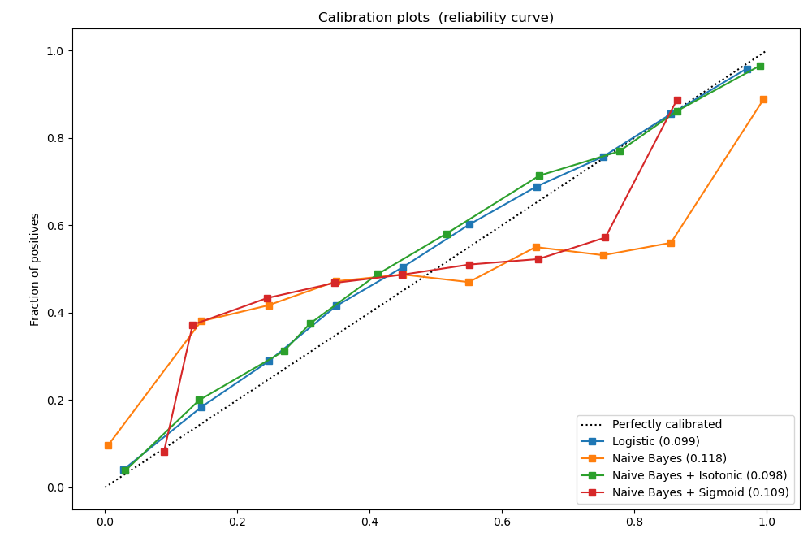
Pavaizduotas calibration plot:
Mean predicted probability (x ašis) ir Fraction of positives (y ašis).
Grafike matomi prasti naivaus Bajeso klasifikatoriaus rezultatai.
Šiems rezultatams pagerinti egzistuoja kalibravimo metodai (su jais gauti rezultatai grafike pavaizduoti kitomis spalvomis).

Slide 17
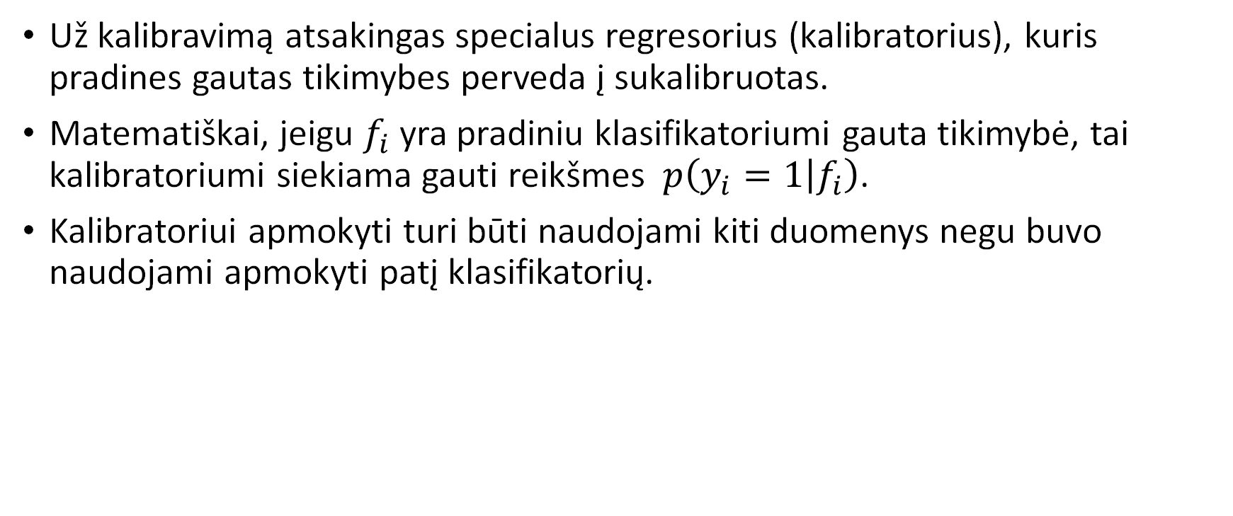
Už kalibravimą atsakingas specialus regresorius (kalibratorius), kuris pradines gautas tikimybes perveda į sukalibruotas.
Matematiškai, jeigu $f_{i}$ yra pradiniu klasifikatoriumi gauta tikimybė, tai kalibratoriumi siekiama gauti reikšmes $p\left(y_{i}=1 | f_{i}\right)$.
Kalibratoriui apmokyti turi būti naudojami kiti duomenys negu buvo naudojami apmokyti patį klasifikatorių.

Slide 18
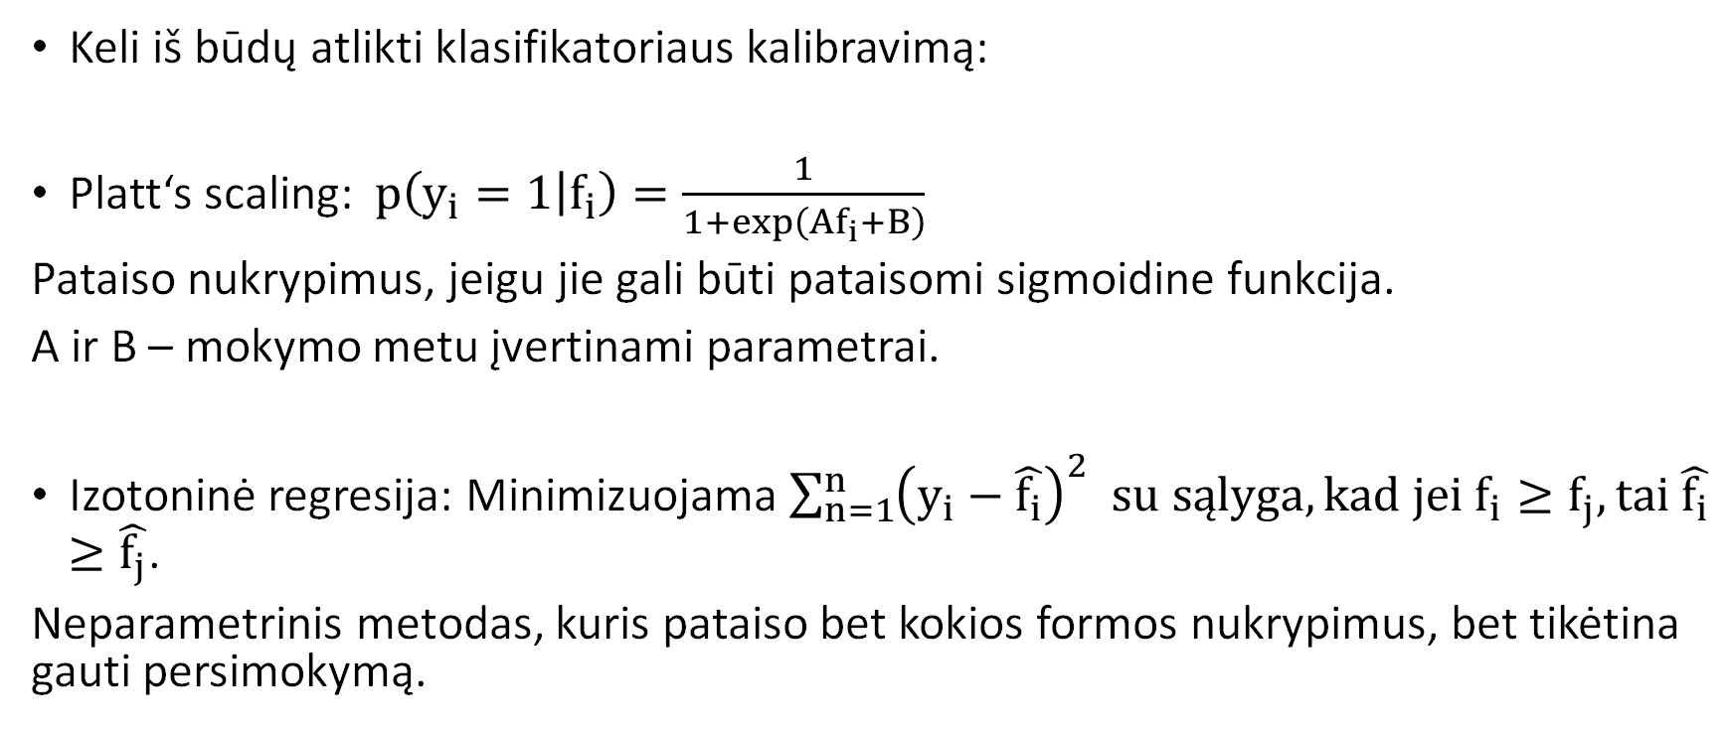
Keli iš būdų atlikti klasifikatoriaus kalibravimą:
Platt‘s scaling: $p\left(y_{i}=1 | f_{i}\right)=\frac{1}{1+exp\left(Af_{i}+B\right)}$
Pataiso nukrypimus, jeigu jie gali būti pataisomi sigmoidine funkcija.
A ir B – mokymo metu įvertinami parametrai.
Izotoninė regresija: Minimizuojama $\sum_{n=1}^{n}{{\left(y_{i}−\hat{f_{i}}\right)}^{2}}$ ${su sąlyga, kad jei f}_{i}≥f_{j}, tai$ $\hat{f_{i}}≥\hat{f_{j}}$.
Neparametrinis metodas, kuris pataiso bet kokios formos nukrypimus, bet tikėtina gauti persimokymą.

Slide 19
Paruošta pagal:
https://jakevdp.github.io/PythonDataScienceHandbook/05.05-naive-bayes.html
https://scikit-learn.org/stable/modules/naive_bayes.html
An Empirical Study of the Naïve Bayes Classifier. Rish, I. 2001 m., Empirical Methods for Artificial Intelligence. https://www.researchgate.net/publication/228845263_An_Empirical_Study_of_the_Naive_Bayes_Classifier

Slide 20
Ačiū už dėmesį

